Slide 1
Blatt 4 Microservices
Von Lukas Lesch
und Martin Petersohn

Slide 2
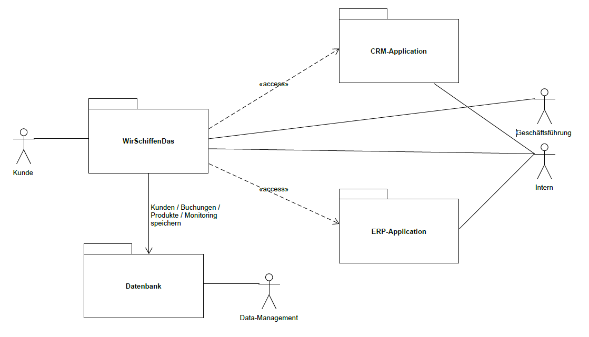
Kontextsicht

Slide 3
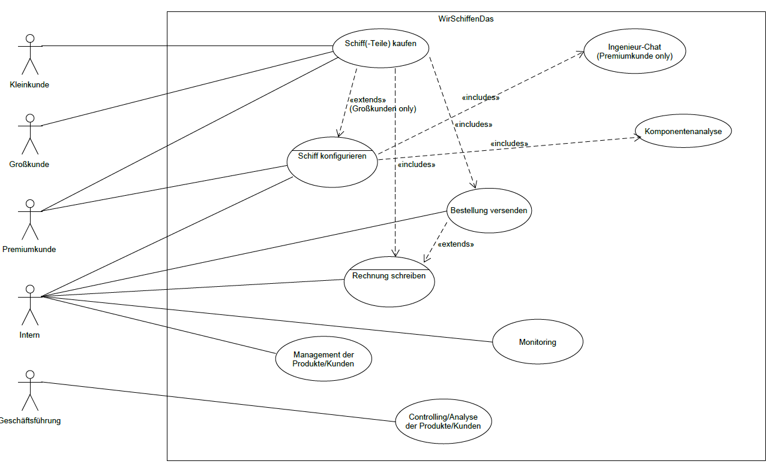
Use Cases

Slide 4
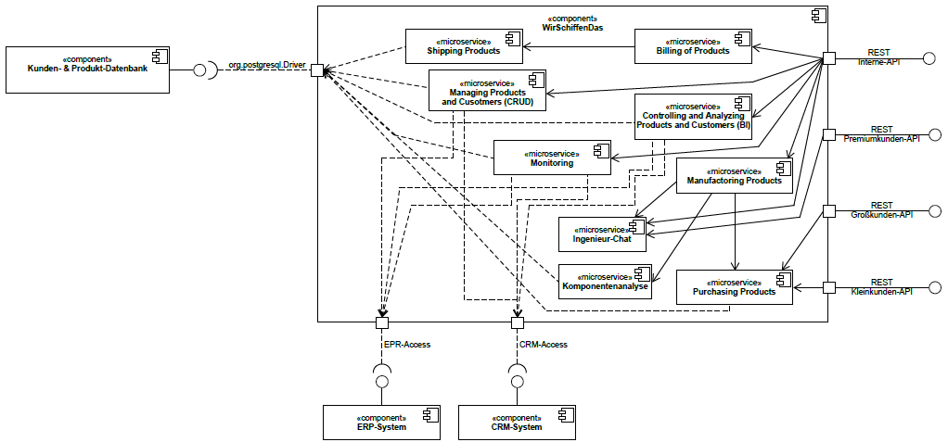
Bausteinsicht

Slide 5
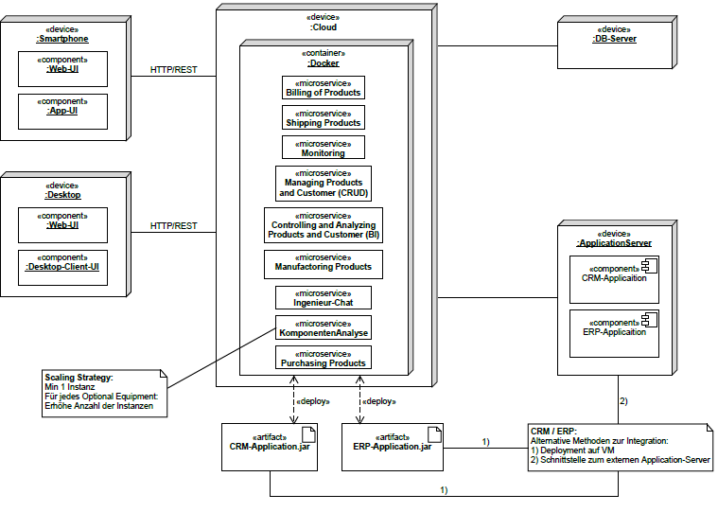
Verteilungssicht

Slide 6
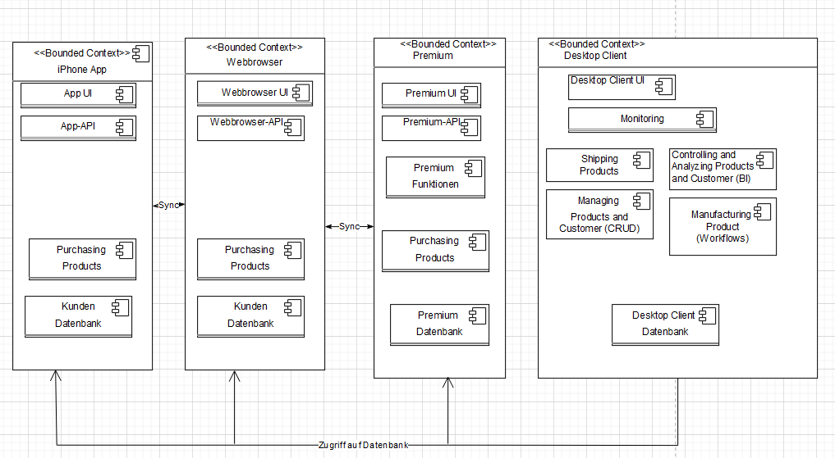
Context Map

